Slide 1
Творческий отчёт по самообразованию за 2022-2023 учебный год «Музыкально-творческая деятельность оздоровительной направленности»
Подготовила
Муравицкая Л.Л.
музыкальный руководитель

Slide 2
Цель: Освоить здоровьесберегающие технологии в работе с детьми,
организовать музыкально-оздоровительную работу в процессе
ежедневной деятельности детей, связанную с формированием мотивации
укрепления здоровья и поведенческих навыков здорового образа жизни.
Задачи:
♫ Создать условия образовательной среды, обеспечивающие
укрепление и сохранение физического и психического здоровья
каждого ребенка.
♫ Организовать сотрудничество с педагогами и родителями в
вопросах приобщения детей к здоровому образу жизни.
♫ Научить координировать движения с текстом, развивать чувство
ритма и темпа в движении, целенаправленно воздействовать
на речевые нарушения.
♫ Воспитывать умения перевоплощаться, выразительности и грации
движений, согласовывать движения с характером музыки, подводить
к умению передавать элементарные игровые образы и их характеры
мимикой, движениями, интонацией.

Slide 3
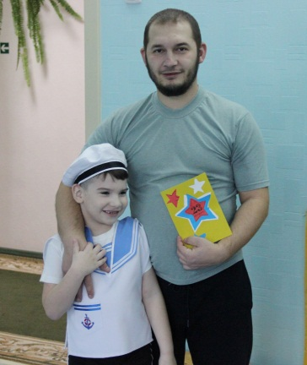
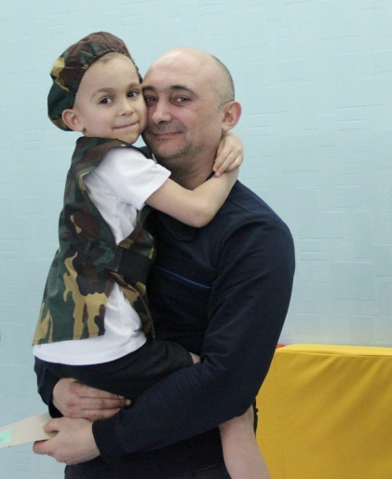
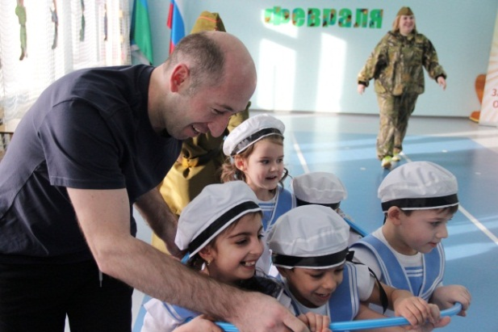
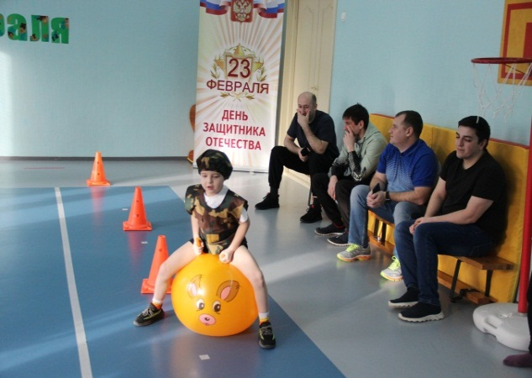
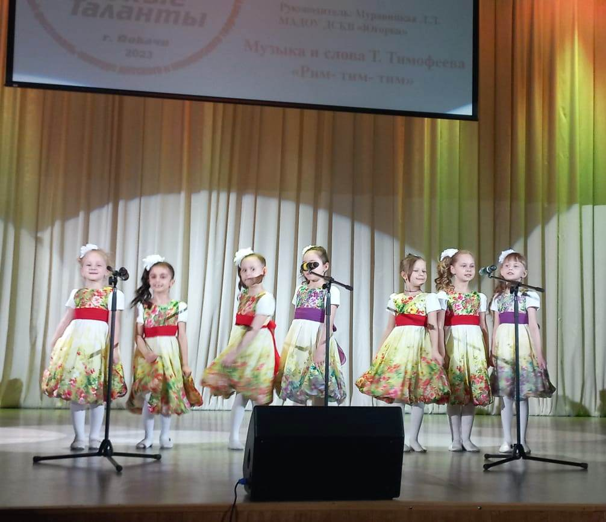
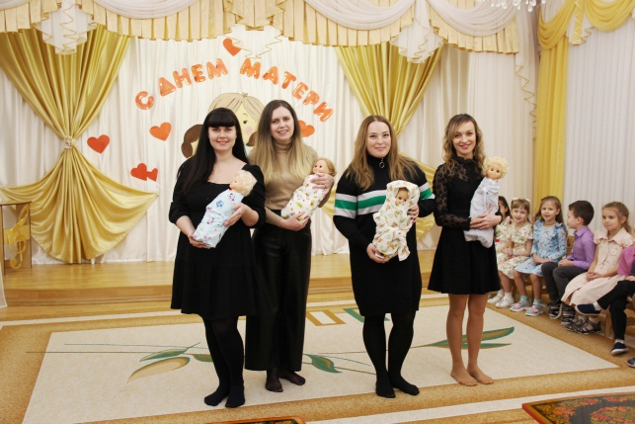
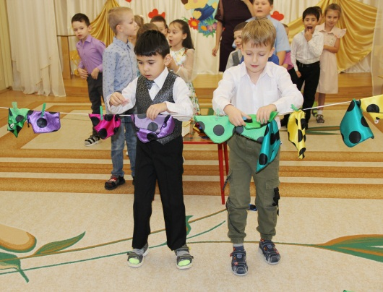
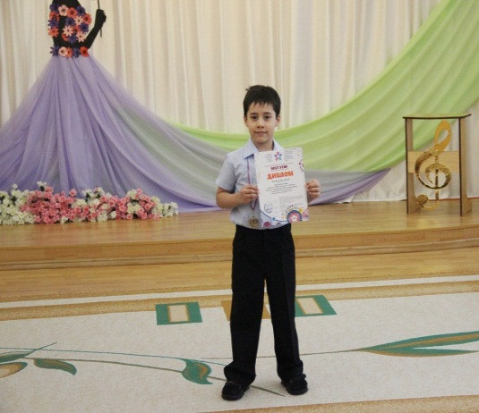
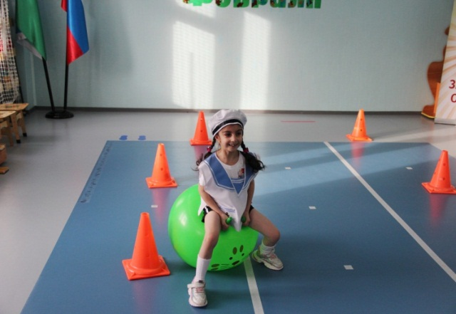
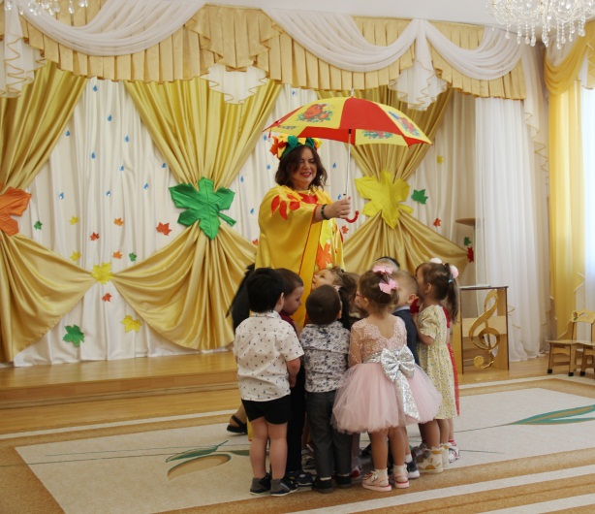
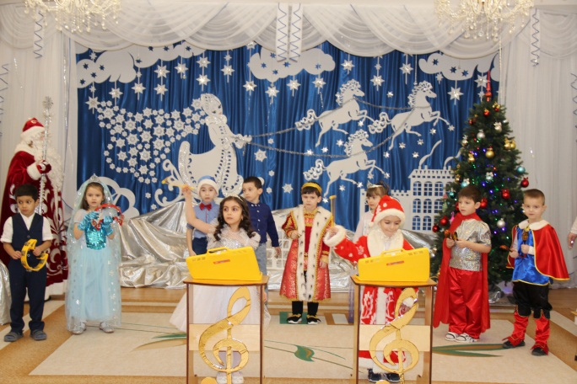
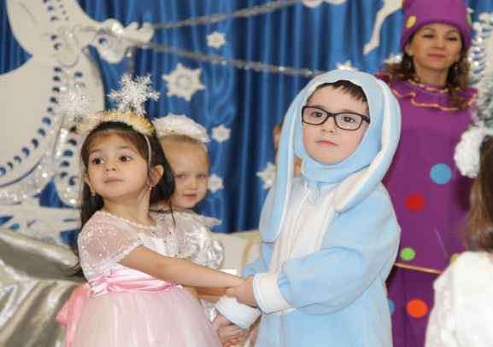
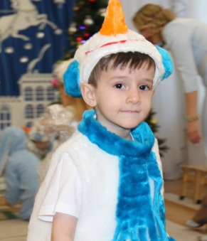

Slide 4
Успешность реализации любого направления здоровьесберегающей
деятельности зависит от тесного сотрудничества педагогов и родителей.
Без их участия и поддержки результаты будут минимальными.
Для совместной деятельности привлекались родители для
изготовления костюмов и атрибутов к тематическим утренникам и
развлечениям в течение учебного года.
Таким образом, в музыкальной деятельности:
☺ использовались специально подобранные упражнения по укреплению общего
здоровья детей;
☺ создавались игровые условия, так как именно игра способствует
эффективному восприятию материала, активизирует творческое
мышление, повышает творческий потенциал, способствует развитию
творческой индивидуальности каждого ребенка, формирует мотивацию
здоровья и поведенческих навыков здорового образа жизни.

Slide 5
БУДЬТЕ ЗДОРОВЫ !

